Slide 1
Preciso ser Criança...
Pastoral Estudantil APV - Pr. Duary Domene
Notes:
Mostrar um pouco da própria infância no começo, depois mostrar o que Jesus quis dizer com o se tornar uma criança...

Slide 2
Notes:
Minha infância aconteceu entre a década de 80 e 90

Slide 3
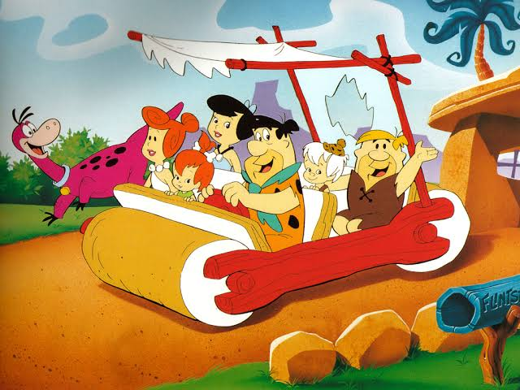
Notes:
Comentar cada desenho.

Slide 4
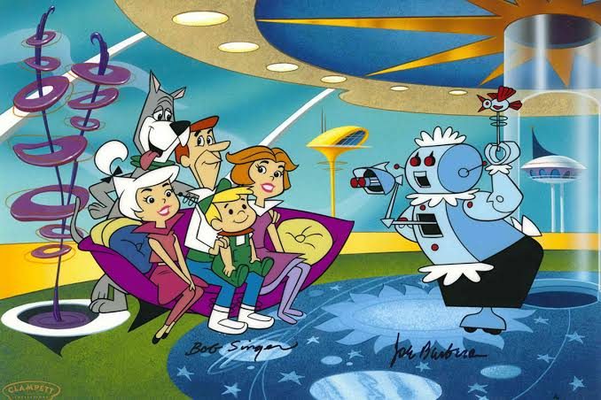

Slide 6
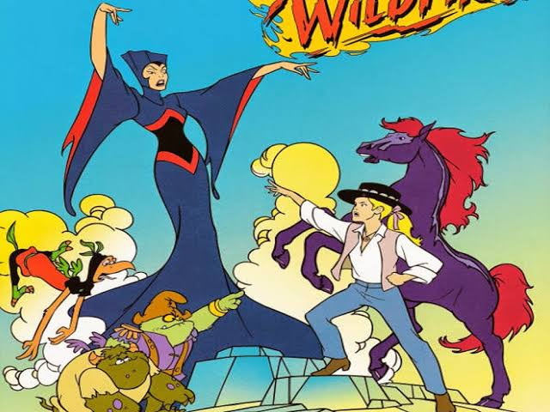

Slide 7
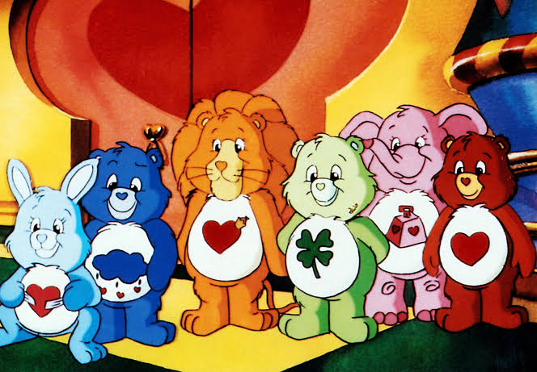

Slide 8
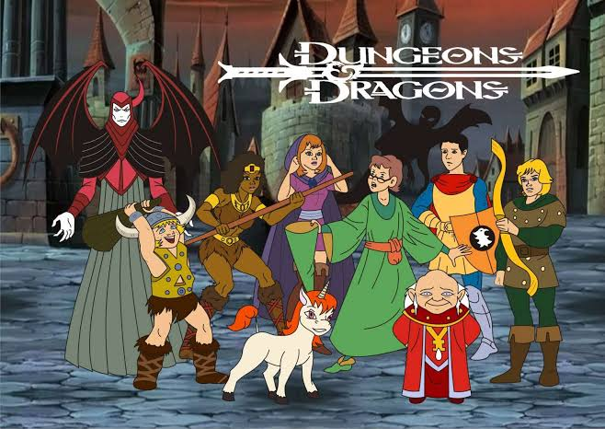

Slide 9
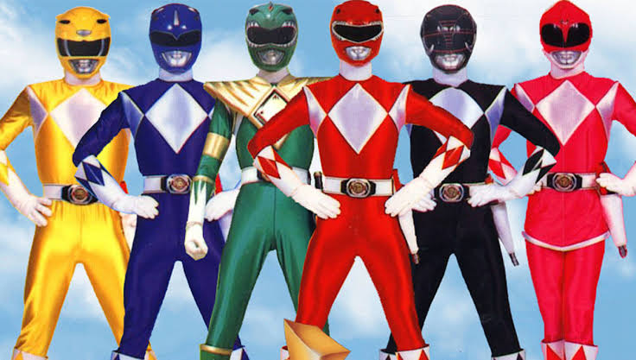

Slide 10
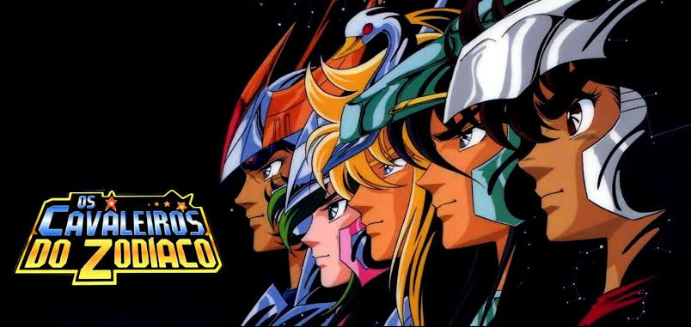

Slide 11
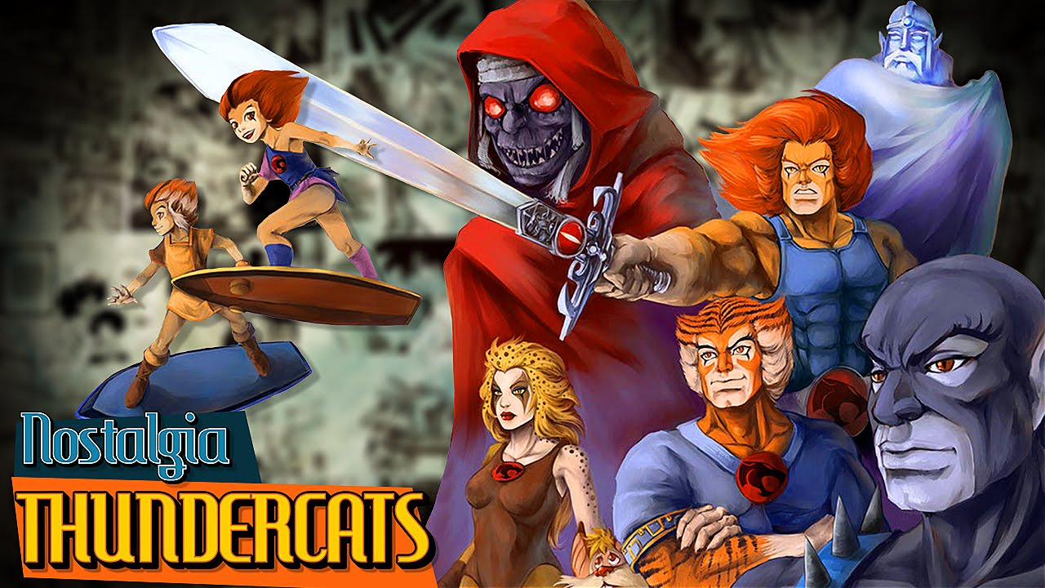

Slide 12
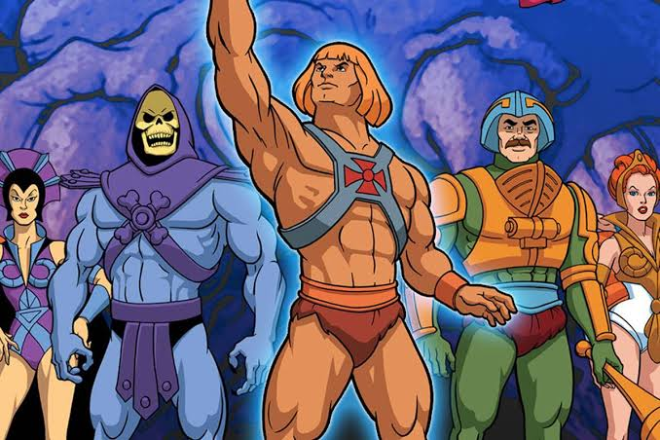

Slide 13
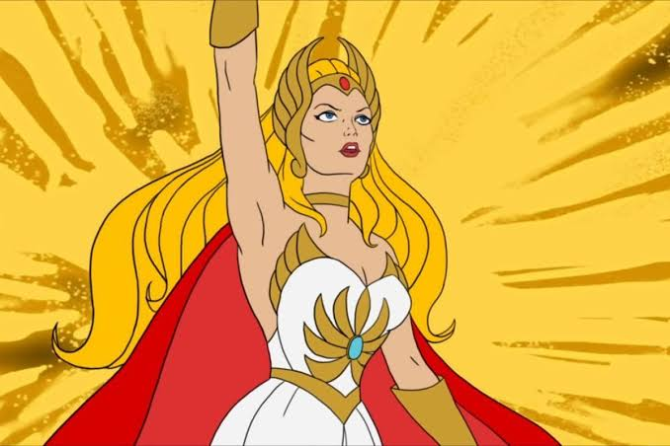

Slide 14
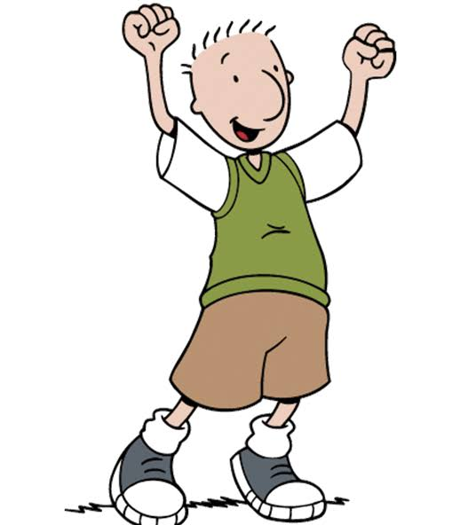

Slide 15
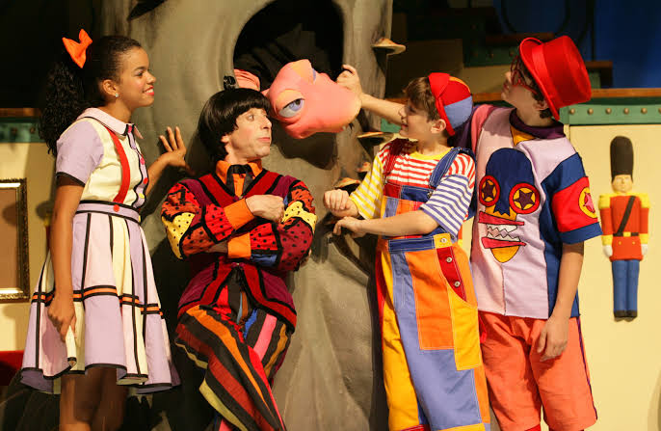

Slide 16
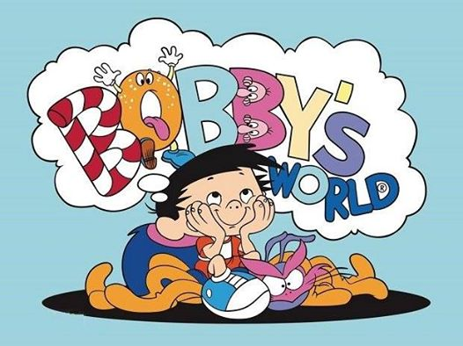

Slide 17
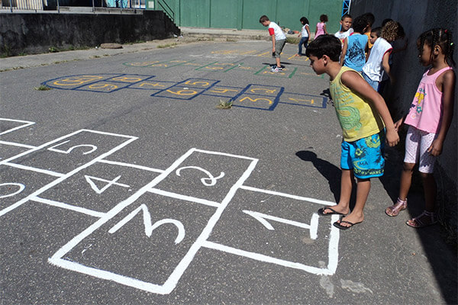
Notes:
Comentar as brincadeiras.

Slide 18
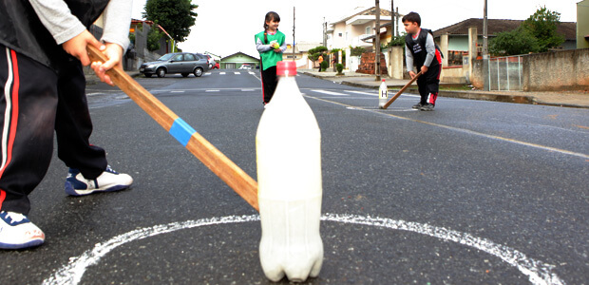

Slide 19
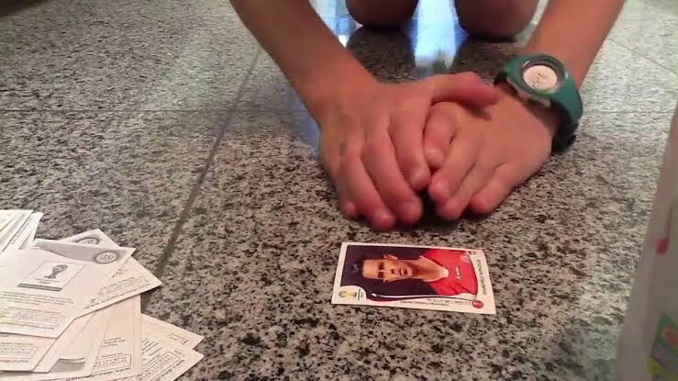

Slide 20
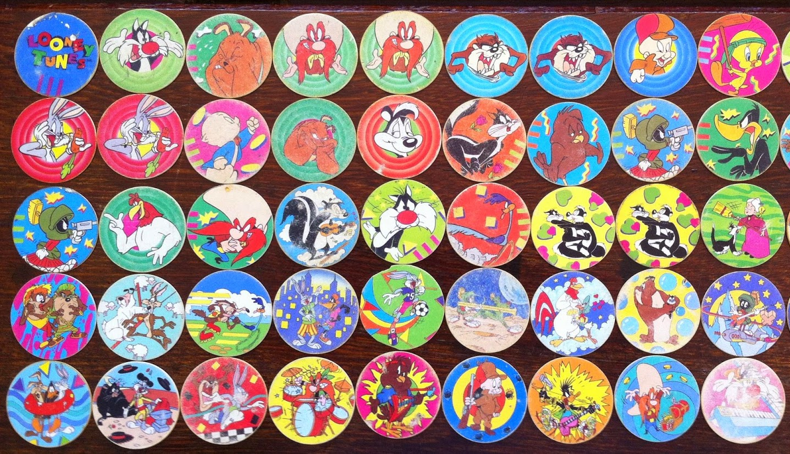
Notes:
Tinham ainda os tazos...

Slide 21
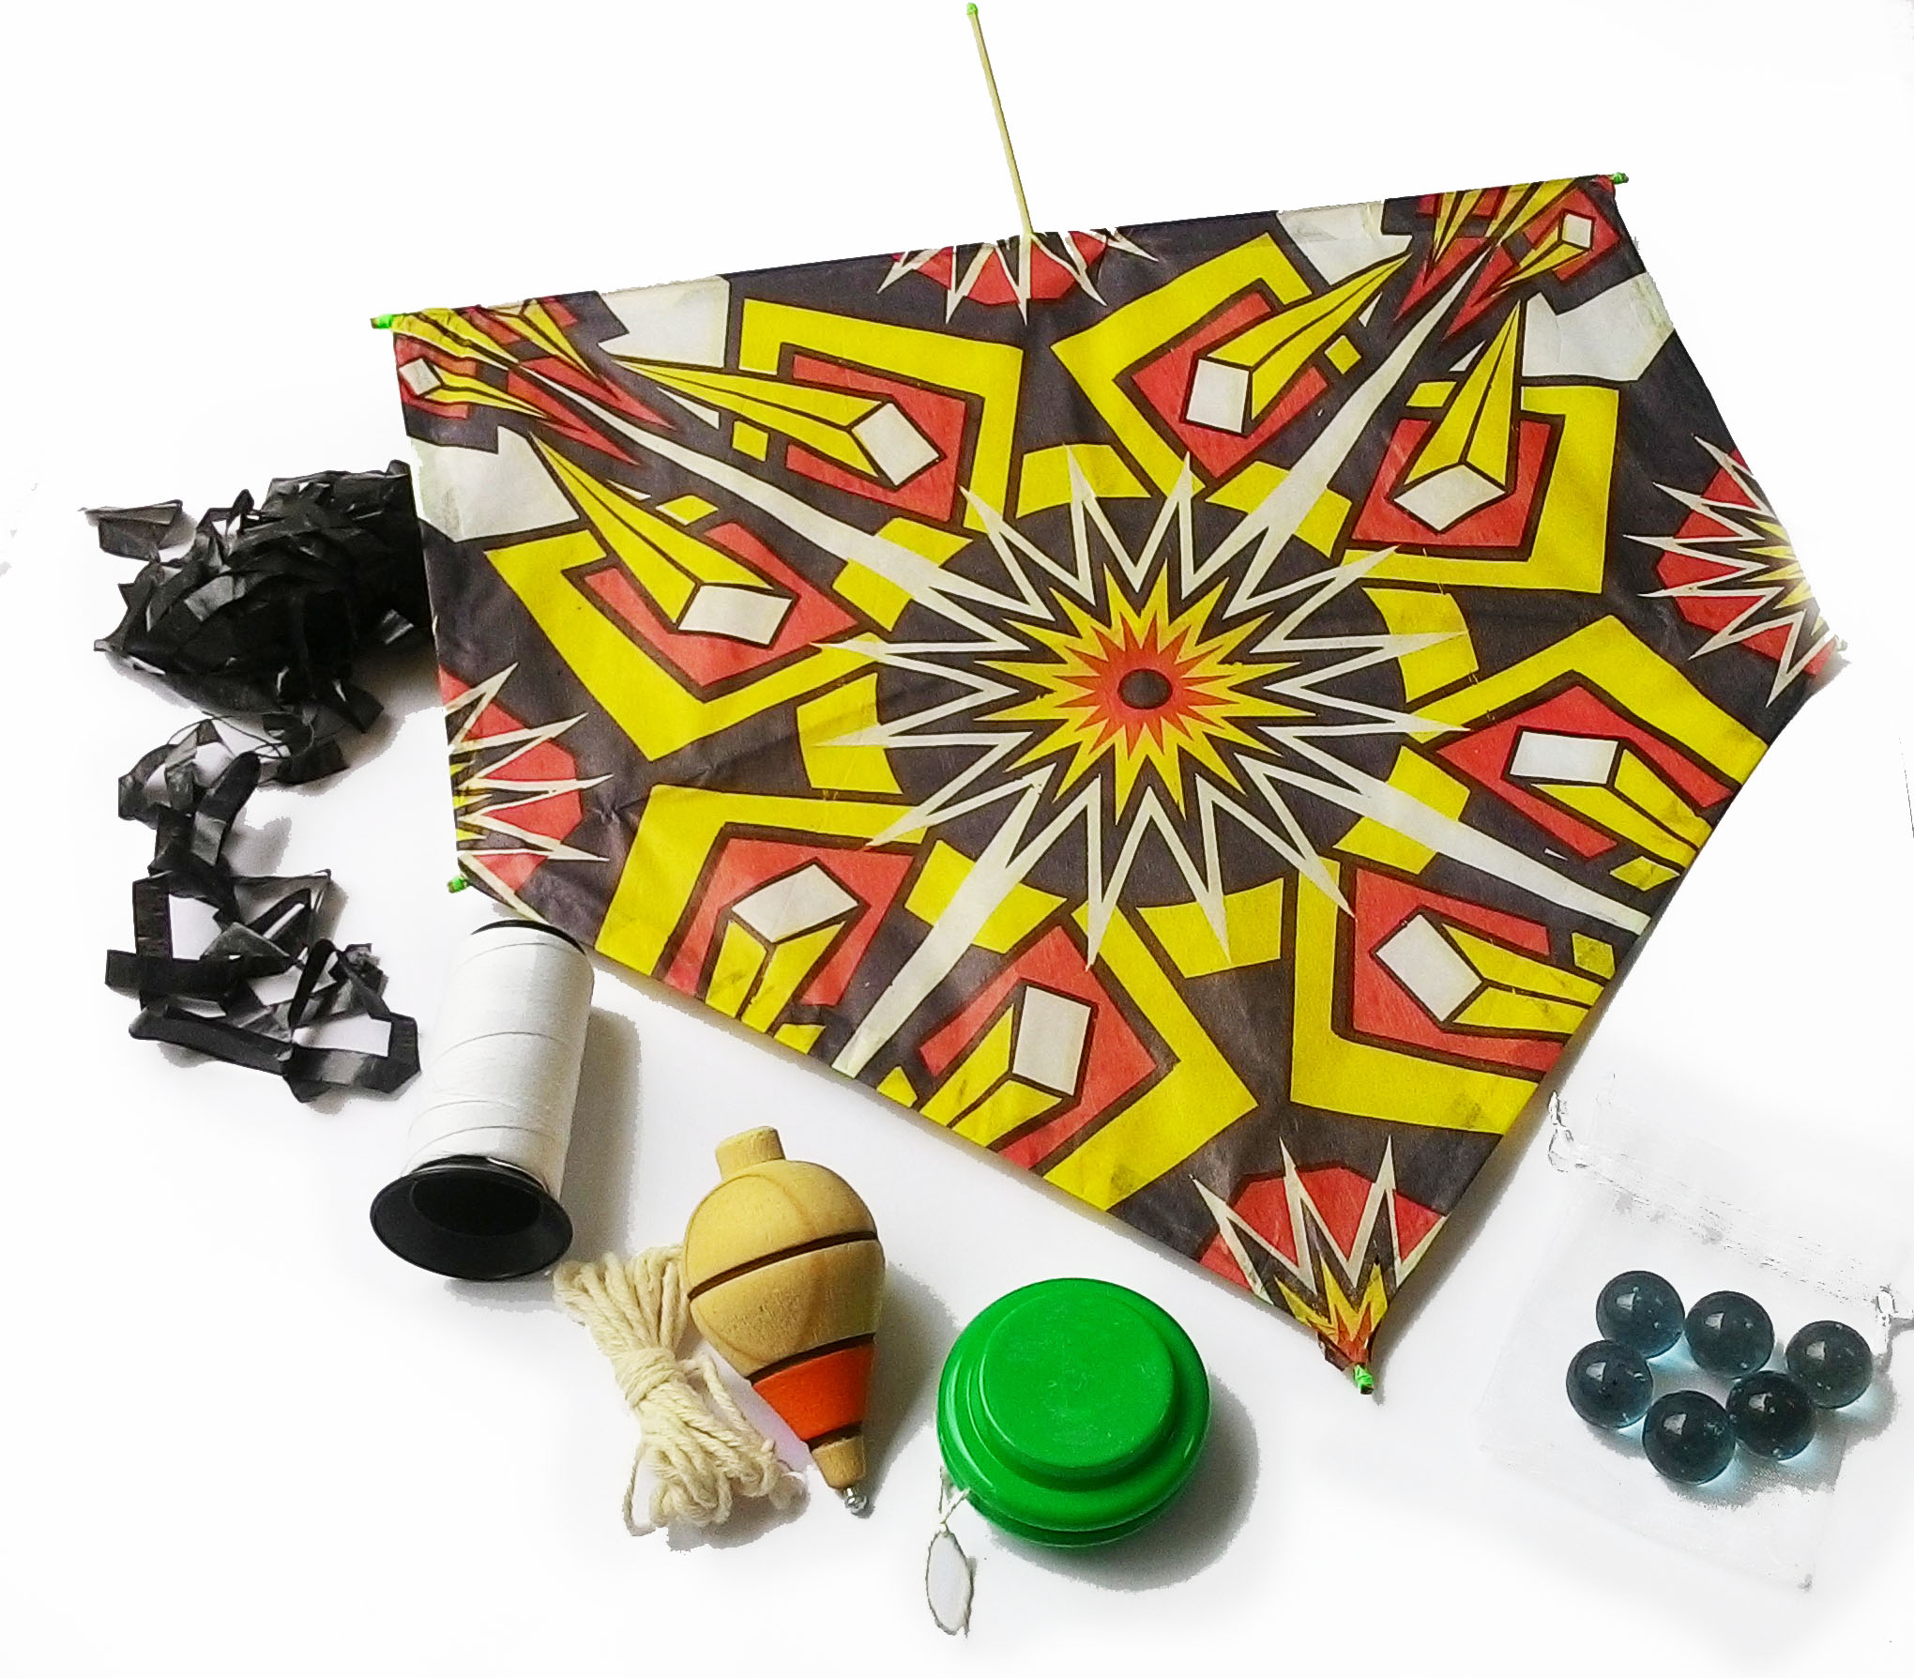

Slide 22
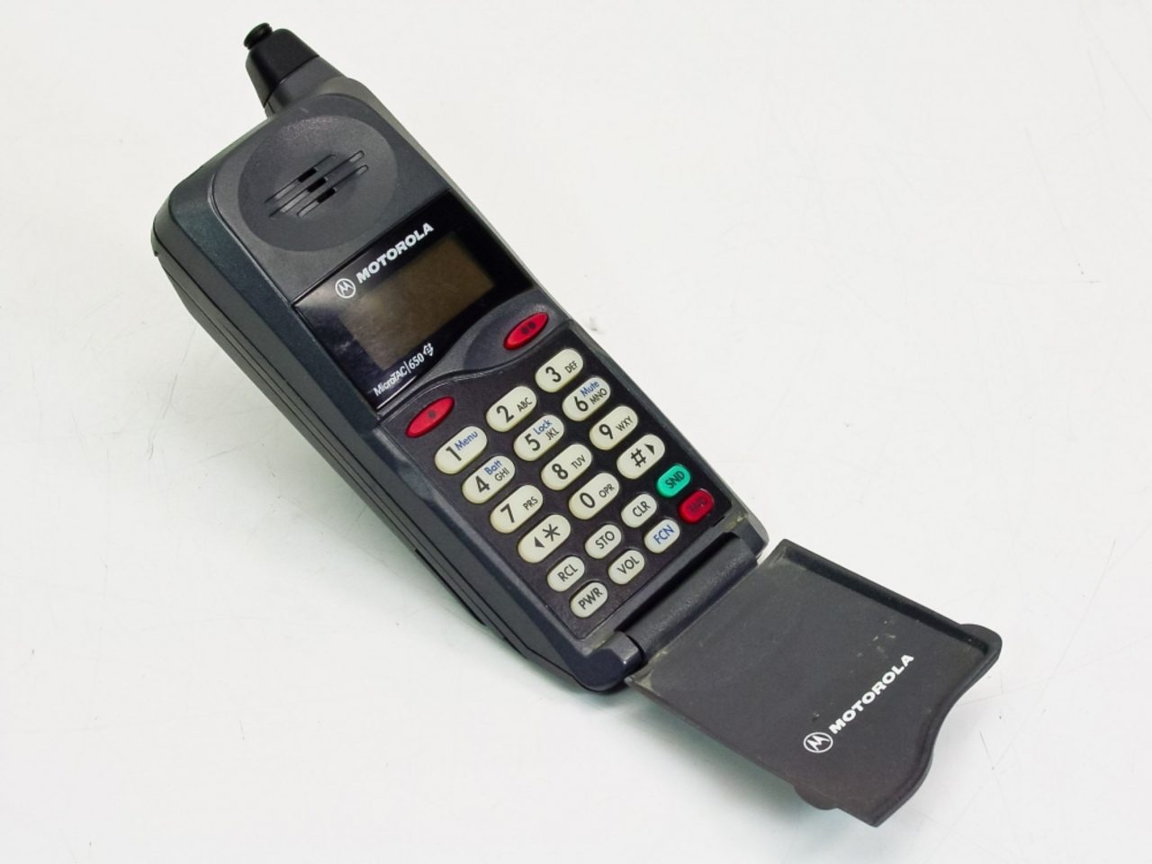
Notes:
Comentar.

Slide 23
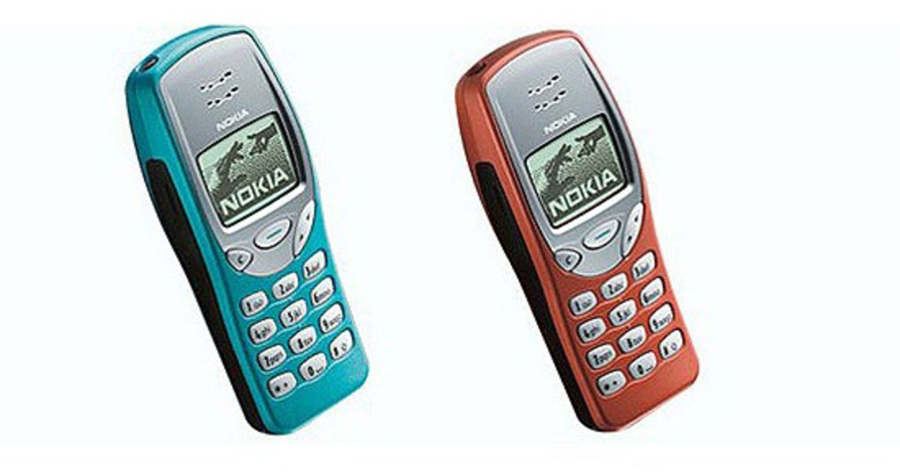

Slide 24
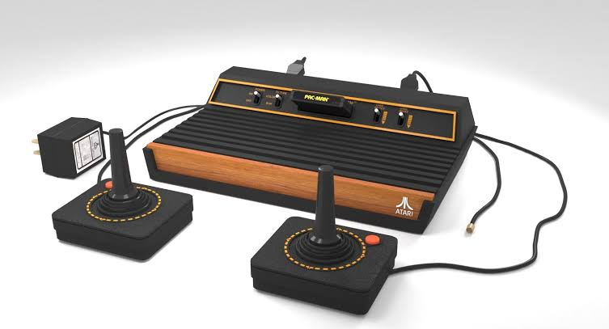

Slide 25
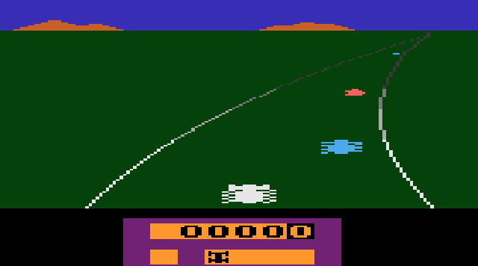
Notes:
Olha só. Esse é o enduro, pergunta pro seu pai se ele não jogou! Talvez vc não esteja entendendo, mais aqui são carros de formula 1 (explicar detalhes do jogo)

Slide 26
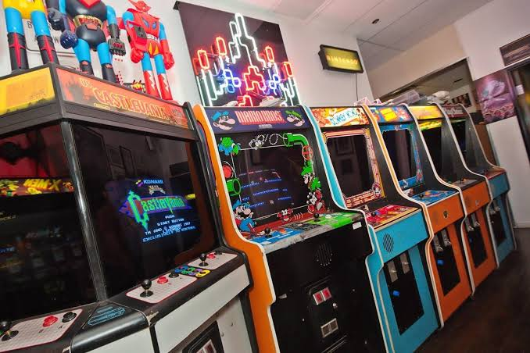

Slide 28
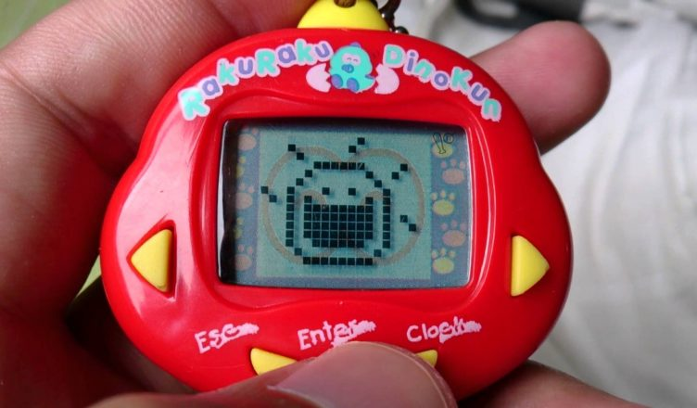

Slide 29
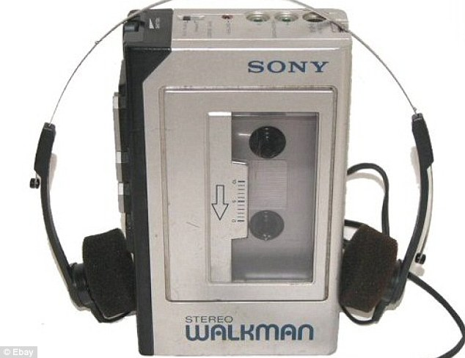
Notes:
Se quisesse ouvir musica de forma portátil era só pegar o walkman,

Slide 30
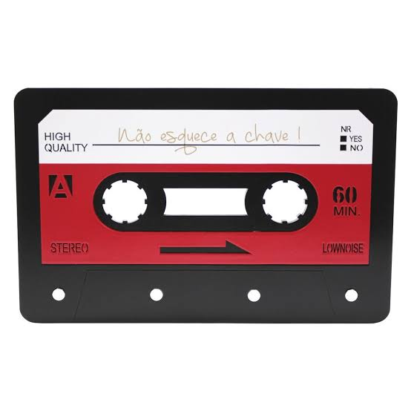

Slide 31
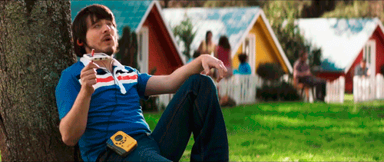
Notes:
Desse jeito

Slide 32
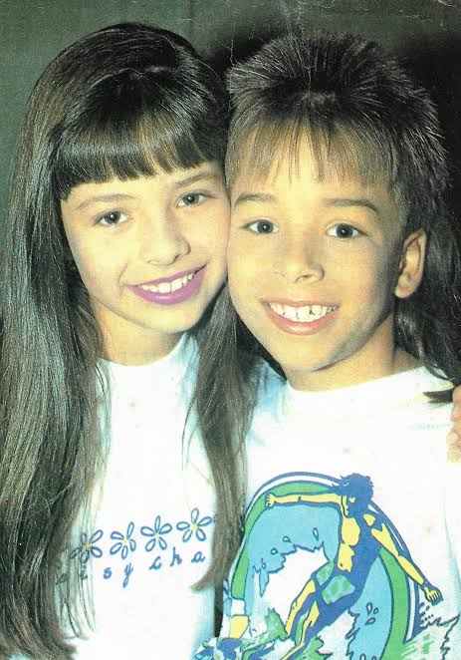
Notes:
Comentar

Slide 33
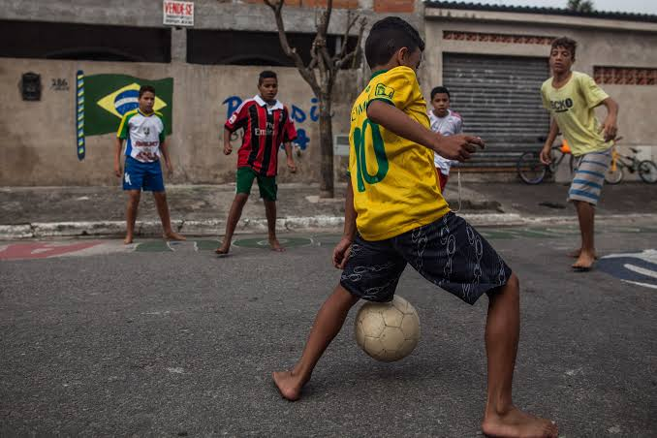

Slide 34
Video 2
Notes:
Nossa infancia- anos 90 e 2000 tempo bom que não volta.

Slide 35
Notes:
Será que existe a possibilidade de parar o tempo e nunca mais envelhecer e assim aproveitar para sempre a infância?

Slide 36
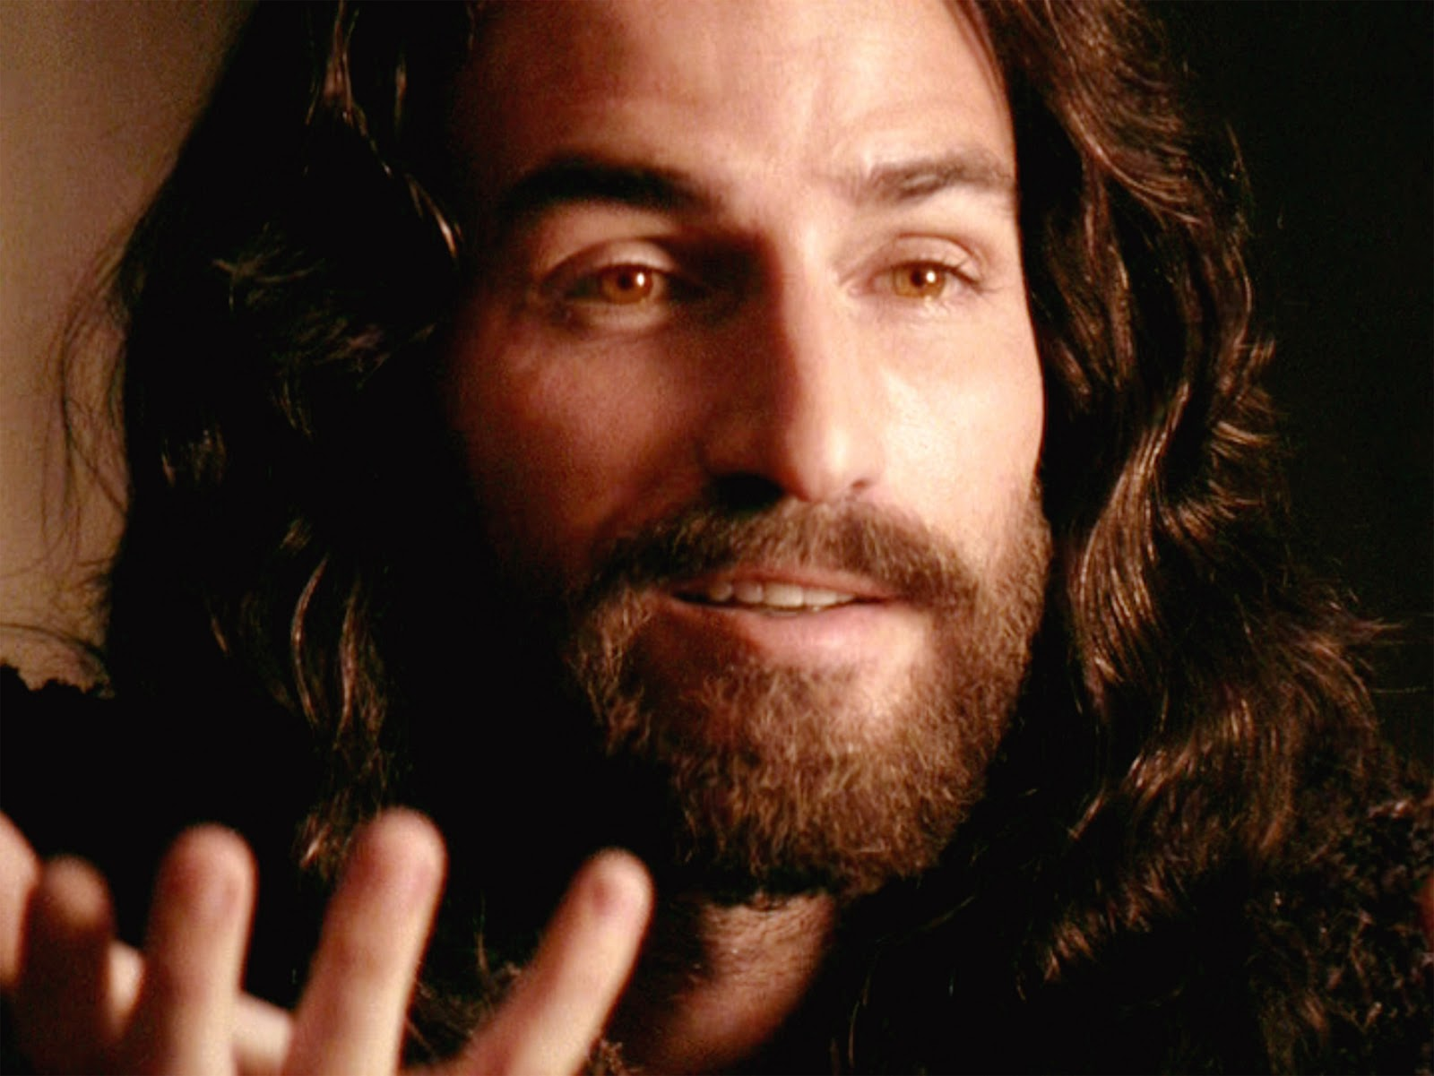
Notes:
Jesus disse que precisamos voltar a ser crianças se não ficaremos fora da vida eterna.

Slide 37
“Se não vos tornardes como crianças, de modo algum entrareis no reino dos céus”
Mateus 18:3
Notes:
Como diz esse texto bíblico.

Slide 38
Video 1

Slide 39
Sinceridade
Inocência
Pureza
Simplicidade
Dependência
Perdão
Notes:
Sinceridade, Inocência, Pureza, Simplicidade, Dependência, Perdão são características claras na infância que tendemos a perder com o tempo...

